Slide 1
3/25/2018 第四課
「審判列國」
(十三至二十三章)

Slide 2
Judah and surrounding nations

Slide 3
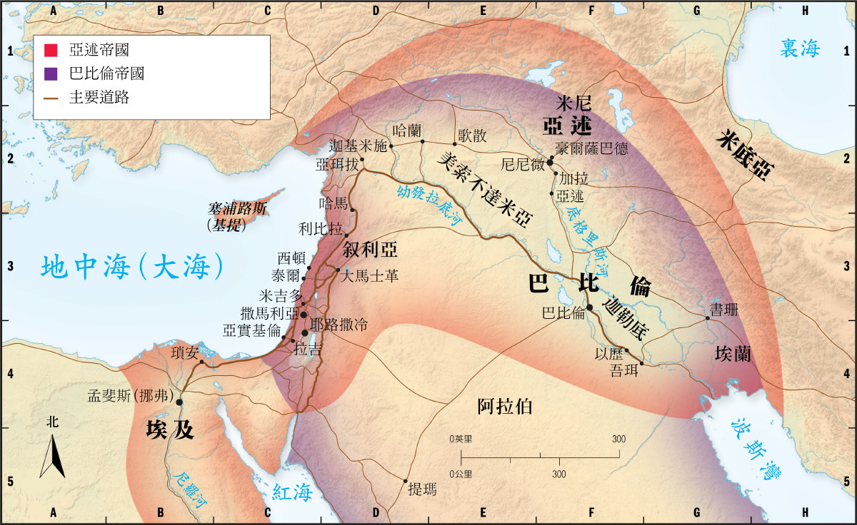

Slide 4
萬軍之耶和華起誓說：我怎樣思想，必照樣成就；我怎樣定意，必照樣成立，…
這是向全地所定的旨意；這是向萬國所伸出的手。
萬軍之耶和華既然定意，誰能廢棄呢？他的手已經伸出，誰能轉回呢？(賽14:24-27)

Slide 5
我從起初指明末後的事，從古時言明未成的事，說：我的籌算必立定；凡我所喜悅的，我必成就。
我召鷙鳥從東方來，召那成就我籌算的人從遠方來。我已說出，也必成就；我已謀定，也必作成。(賽46:10-11)

Slide 6
1-39
舊約
40-66
新約
1-35
責備
36-
39
歷史
40-66
安慰
1-12
論猶大和
以色列
13-23
論列國
24-35
刑罰與復興
36-
39
歷史
40-48
歸回
49-57
重建
58-66
榮耀
13
14
15
16
17
18
19
20
21
22
23
巴
比
倫
巴比倫
摩押
大馬色
古
實
埃
及
埃及
和
古實
巴比倫
耶
路
撒
冷
推
羅
以
色
列
亞述
以東
非利士
亞拉伯

Slide 7
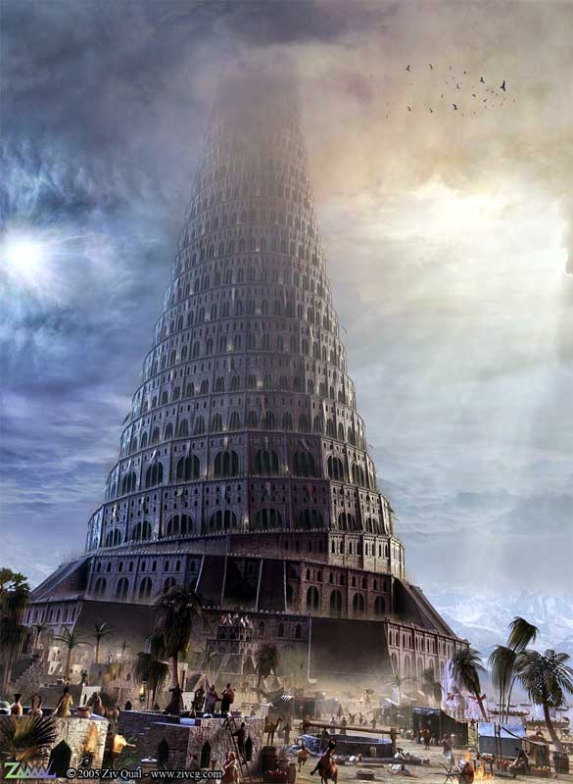
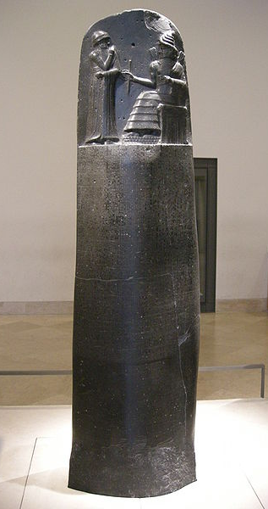
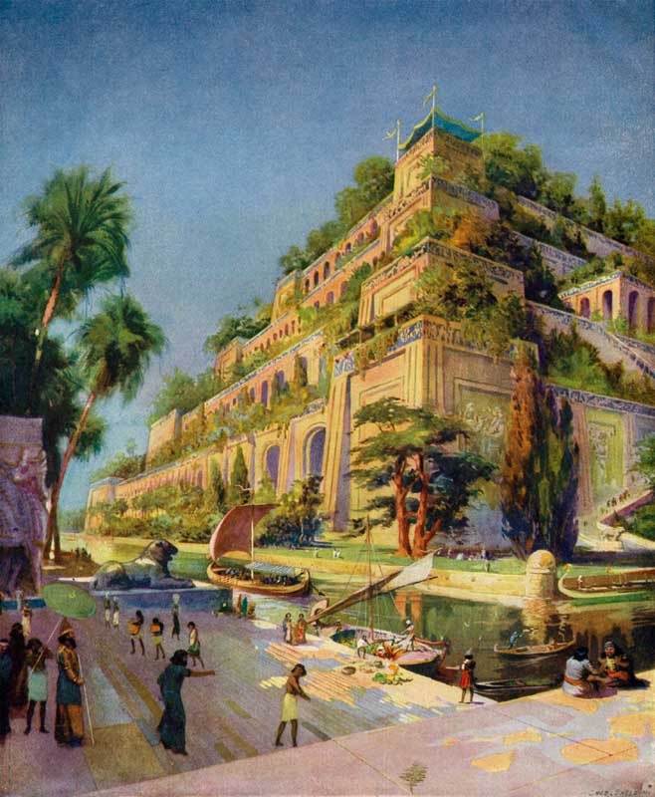
巴比倫的歷史
巴別塔
(2400 BC?)
古巴比倫帝國
新巴比倫帝國
這兩時期，巴比倫
曾為世界第一大城

Slide 8
但以理書 第 5 章
5:30 當 夜 迦 勒 底 王 伯 沙 撒 被 殺 ．
5:31 瑪 代 人 大 利 烏 、 年 六 十 二 歲 、 取 了 迦 勒 底 國 。

Slide 9
750
700
650
600
550
巴比倫
拿布普拉撒
尼布甲尼撒
亞述
普勒
撒珥根
西拿基立
亞述班尼帕
波斯/瑪代
古列
以撒哈頓
以色列
539 BC巴比倫亡於波斯/瑪代
猶大
亞哈斯
希西家
瑪拿西
約西亞
以賽亞
~160年
我必激動瑪代人來攻擊他們(巴比倫)。瑪代人不注重銀子，也不喜愛金子。他們必用弓擊碎少年人，不憐憫婦人所生的，眼也不顧惜孩子。
巴比倫素來為列國的榮耀，為迦勒底人所矜誇的華美，必像神所傾覆的所多瑪、蛾摩拉一樣。(賽13:17-19)

Slide 10
馬太福音 第 24 章
24:29 那 些 日 子 的 災 難 一 過 去 、 日 頭 就 變 黑 了 、 月 亮 也 不 放 光 、 眾 星 要 從 天 上 墜 落 、 天 勢 都 要 震 動 。

Slide 11
啟示錄 第 6 章
6:12 揭 開 第 六 印 的 時 候 、 我 又 看 見 地 大 震 動 ． 日 頭 變 黑 像 毛 布 、 滿 月 變 紅 像 血 ．
6:13 天 上 的 星 辰 墜 落 於 地 、 如 同 無 花 果 樹 被 大 風 搖 動 、 落 下 未 熟 的 果 子 一 樣 。

Slide 12
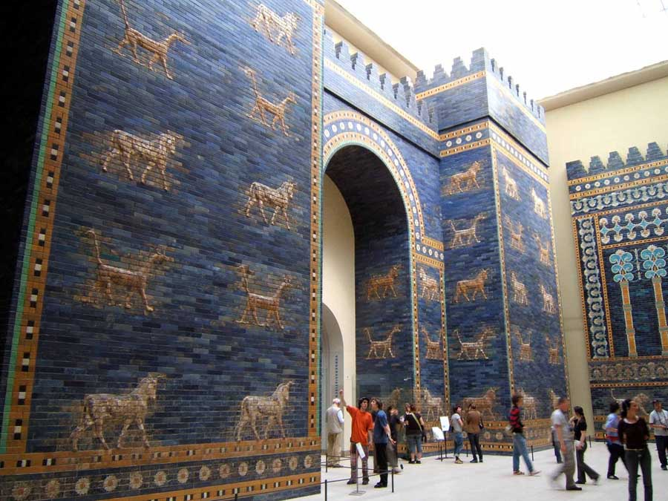
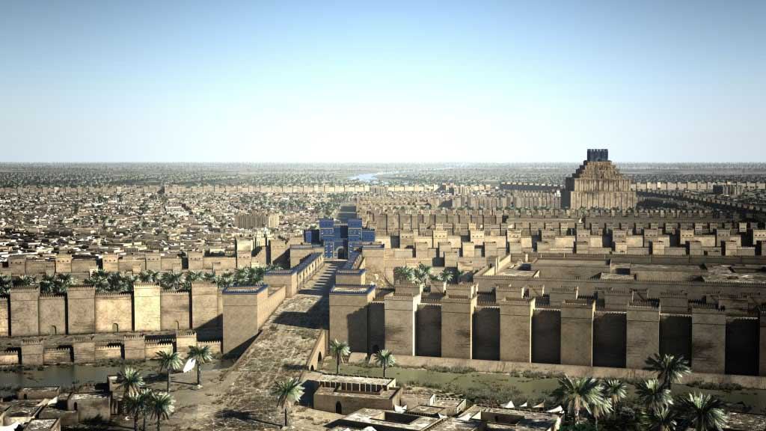
巴比倫的榮耀
尼布甲尼撒王時代，巴比倫城宏偉高大，有內外兩道城牆。外牆共長96公里，每邊24公里，高90公尺，厚24公尺，牆上足以讓兩輛四輪戰車並馳。

Slide 13
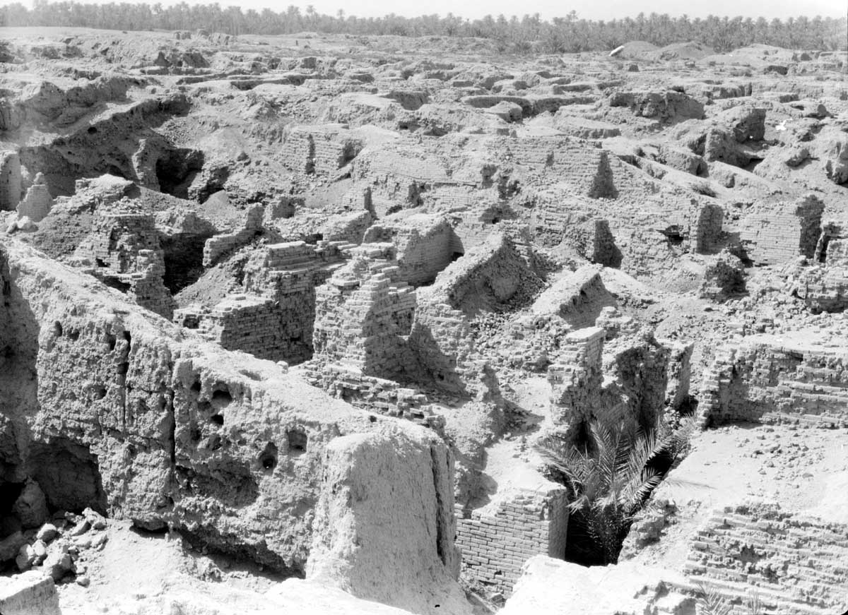
巴比倫的沒落
1932年
323 BC亞歷山大大帝死在尼布甲尼撒王的宮中，之後巴比倫陷入動盪，275 BC該城居民被遷至另一新都Seleucia。到了141 BC，巴比倫已完全成為廢墟。直到19世紀，才被考古學家挖掘出來。

Slide 14
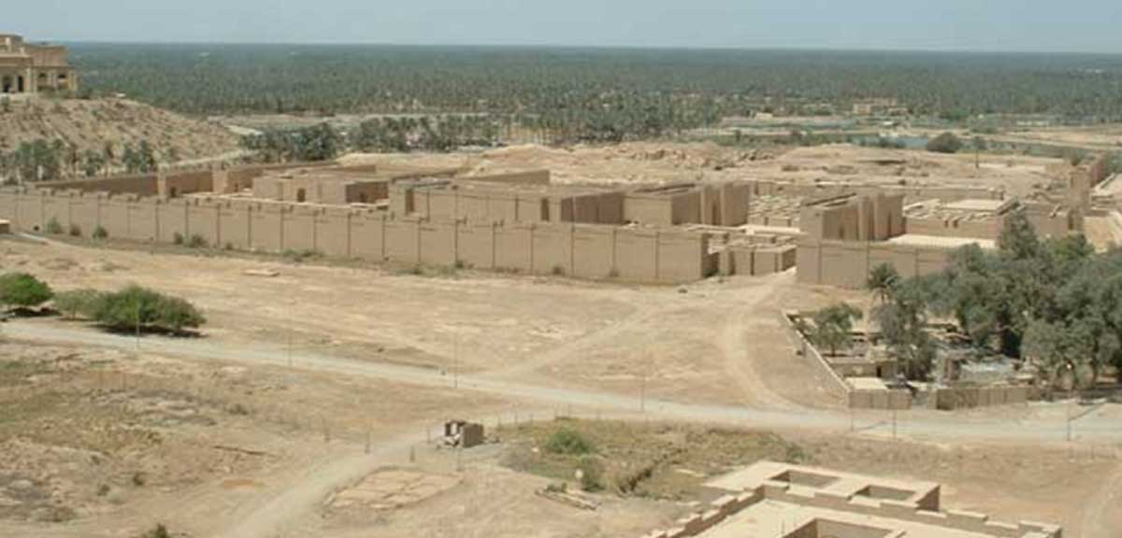
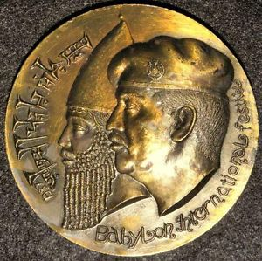
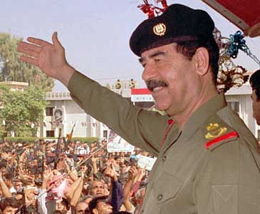
巴比倫的沒落
伊拉克前總統沙達姆．侯賽因(海珊)企圖重建巴比倫，後因2003年伊拉克戰爭爆發而停頓至今。

Slide 15
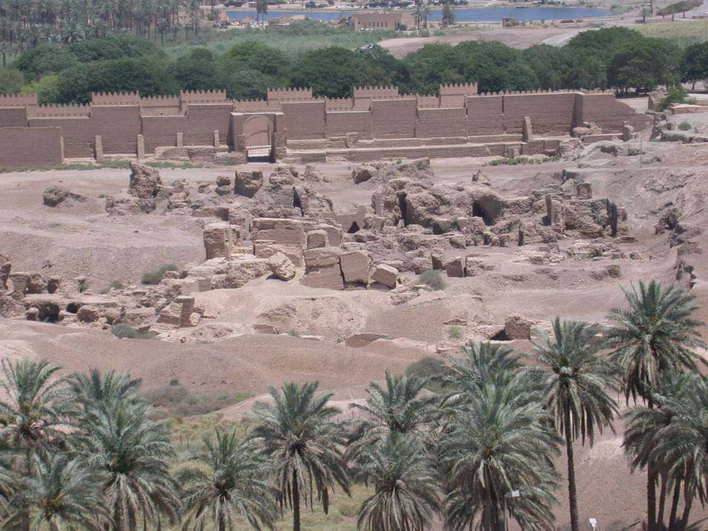

Slide 16
以西結書 第 28 章
28:13 你 曾 在 伊 甸 神 的 園 中 、 佩 戴 各 樣 寶 石 、 就 是 紅 寶 石 、 紅 璧 璽 、 金 鋼 石 、 水 蒼 玉 、 紅 瑪 瑙 、 碧 玉 、 藍 寶 石 、 綠 寶 石 、 紅 玉 、 和 黃 金 、 又 有 精 美 的 鼓 笛 在 你 那 裡 ． 都 是 在 你 受 造 之 日 預 備 齊 全 的 。
28:14 你 是 那 受 膏 遮 掩 約 櫃 的 基 路 伯 ． 我 將 你 安 置 在 神 的 聖 山 上 ． 你 在 發 光 如 火 的 寶 石 中 間 往 來 。
28:15 你 從 受 造 之 日 所 行 的 都 完 全 ． 後 來 在 你 中 間 又 察 出 不 義 。

Slide 17
路加福音 第 10 章
10:18 耶 穌 對 他 們 說 、 我 曾 看 見 撒 但 從 天 上 墜 落 、 像 閃 電 一 樣 。

Slide 18
明亮之星，早晨之子啊，你何竟從天墜落？你這攻敗列國的何竟被砍倒在地上？(賽14:12)
明亮之星：本意為晨星(morning star)，用以形容巴比倫王，但聖經拉丁文譯本和英文欽定本都譯為路西弗(Lucifer)，遂使這字成為魔鬼的別名。
除了本章之外，另一處提到魔鬼來歷的經文，是在以西結書28章論推羅王。
其實，真正的晨星乃是主基督。

Slide 19
我們並有先知更確的預言，如同燈照在暗處。你們在這預言上留意，直等到天發亮，晨星在你們心裏出現的時候，才是好的。(彼後1:19) → 主同在的光輝
我又要把晨星賜給他。(啟2:28) → 主同在的光輝
「我耶穌差遣我的使者為眾教會將這些事向你們證明。我是大衛的根，又是他的後裔。我是明亮的晨星。」(啟22:16) → 主自己

Slide 20
使徒行傳 第 12 章
12:21 希 律 在 所 定 的 日 子 、 穿 上 朝 服 、 坐 在 位 上 、 對 他 們 講 論 一 番 。
12:22 百 姓 喊 著 說 、 這 是 神 的 聲 音 、 不 是 人 的 聲 音 。
12:23 希 律 不 歸 榮 耀 給 神 、 所 以 主 的 使 者 立 刻 罰 他 ． 他 被 蟲 所 咬 、 氣 就 絕 了 ．

Slide 21
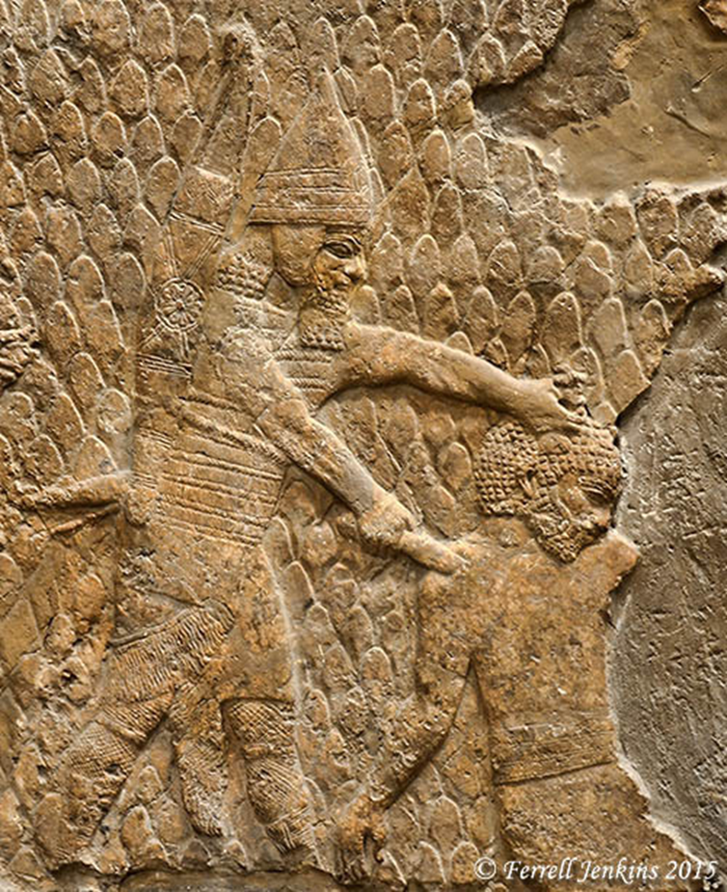

Slide 22
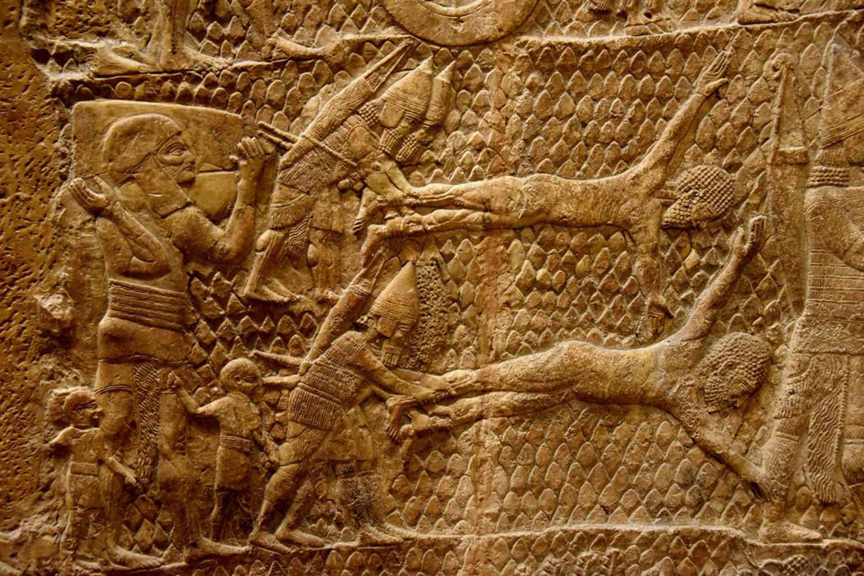

Slide 23
750
700
650
600
亞述
撒珥根
西拿基立
亞述班尼帕
提革拉毘列色
以撒哈頓
猶大
約坦
亞哈斯
希西家
瑪拿西
約西亞
烏西雅
非利士的命運
烏西雅年間，非利士受猶大管轄，幾達半個世紀。(代下26:6-7)
亞哈斯執政時，非利士重新獨立，並且反守為攻。(代下28:18)
當亞述帝國崛起，非利士與其他國家一樣飽受荼毒。

Slide 24
750
700
650
600
亞述
撒珥根
西拿基立
亞述班尼帕
提革拉毘列色
以撒哈頓
猶大
約坦
亞哈斯
希西家
瑪拿西
約西亞
烏西雅
非利士的命運
非利士最後與猶大國一樣，被巴比倫王尼布甲尼撒所放逐。
到波斯時代，非利士人已經被同化，融入整個帝國的人口。

Slide 25
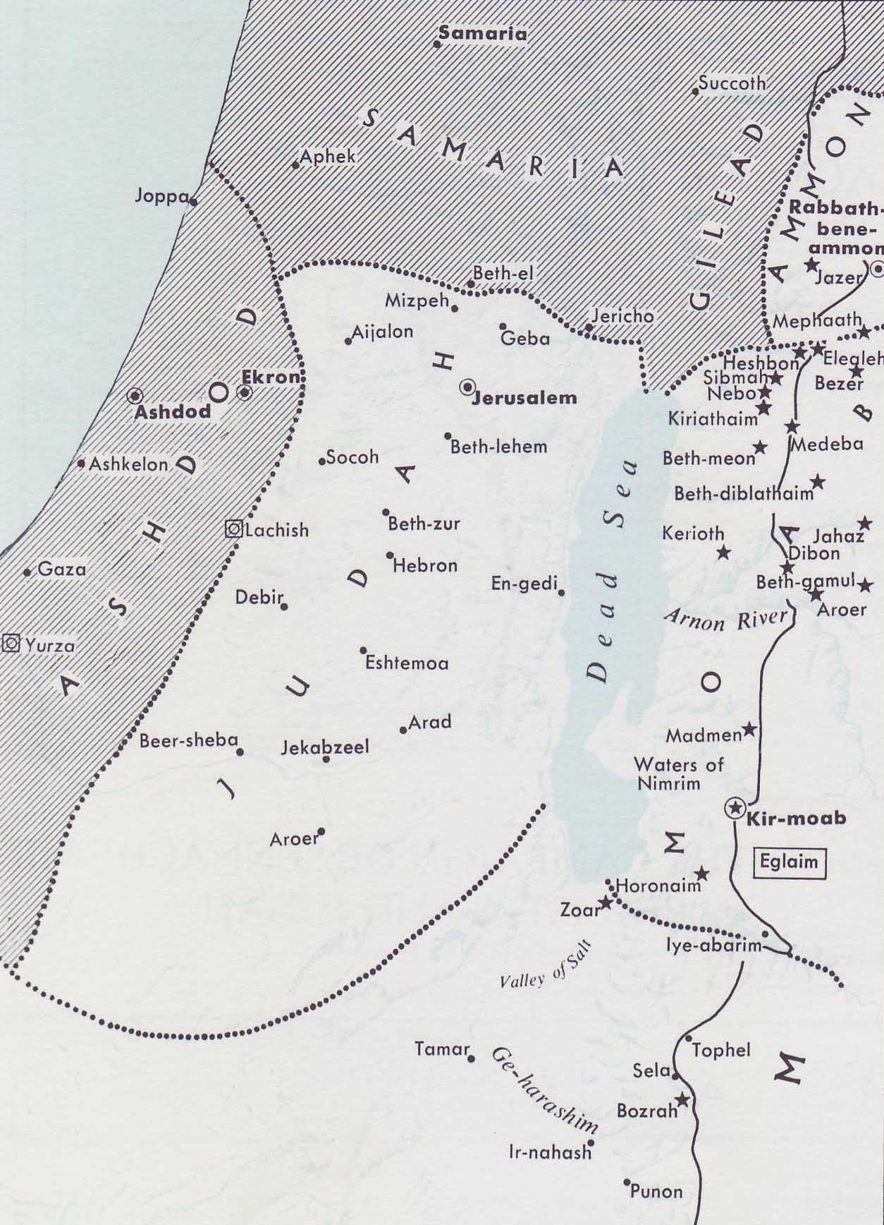
論摩押的默示：
一夜之間，摩押的亞珥變為荒廢，歸於無有；一夜之間，摩押的基珥變為荒廢，歸於無有。
他們上巴益(或作：神廟)，又往底本，到高處去哭泣。
摩押人因尼波和米底巴哀號，各人頭上光禿，鬍鬚剃淨。他們在街市上都腰束麻布，在房頂上和寬闊處俱各哀號，眼淚汪汪。(賽15:1-3)
米底巴
尼波
底本
100km
亞珥
基珥

Slide 26
希實本和以利亞利悲哀的聲音達到雅雜，所以摩押帶兵器的高聲喊嚷，人心戰兢。
我心為摩押悲哀；他的貴冑逃到瑣珥，到伊基拉施利施亞。他們上魯希坡，隨走隨哭；在何羅念的路上，因毀滅舉起哀聲。
因為寧林的水成為乾涸，青草枯乾，嫩草滅沒，青綠之物，一無所有。
因此，摩押人所得的財物和所積蓄的都要運過柳樹河。(賽15:4-7)
希實本
以利
亞利
米底巴
尼波
雅雜
寧林的水
何羅念
瑣珥
撒烈溪
(意為柳樹溪)

Slide 27
哀聲遍聞摩押的四境；哀號的聲音達到以基蓮；哀號的聲音達到比珥以琳。
底們的水充滿了血；我還要加增底們的災難，叫獅子來追上摩押逃脫的民和那地上所餘剩的人。
你們當將羊羔奉給那地掌權的，從西拉往曠野，送到錫安城的山。
摩押的居民在亞嫩渡口，必像遊飛的鳥，如拆窩的雛。(賽15:8-16:2)
希實本
以利
亞利
耶路撒冷
米底巴
尼波
亞嫩渡口
底們
以基蓮
西拉

Slide 28
因此，摩押人必為摩押哀號；人人都要哀號。你們摩押人要為吉珥哈列設的葡萄餅哀歎，極其憂傷。
因為希實本的田地和西比瑪的葡萄樹都衰殘了。列國的君主折斷其上美好的枝子；這枝子長到雅謝延到曠野，嫩枝向外探出，直探過鹽海。(賽16:7-8)
雅謝
希實本
以利
亞利
西比瑪
米底巴
尼波
吉珥哈列設

Slide 29
750
700
650
600
亞述
撒珥根
西拿基立
亞述班尼帕
提革拉毘列色
以撒哈頓
猶大
約坦
亞哈斯
希西家
瑪拿西
約西亞
烏西雅
大馬色的命運
主前732年提革拉毘列色三世摧毀了亞蘭的十六個行政區以及大部分的城市，殺了亞蘭王利汛，將一些人放逐。同年以色列的北部亦失陷，加利利和約但河東居民被擄至亞述。

Slide 30
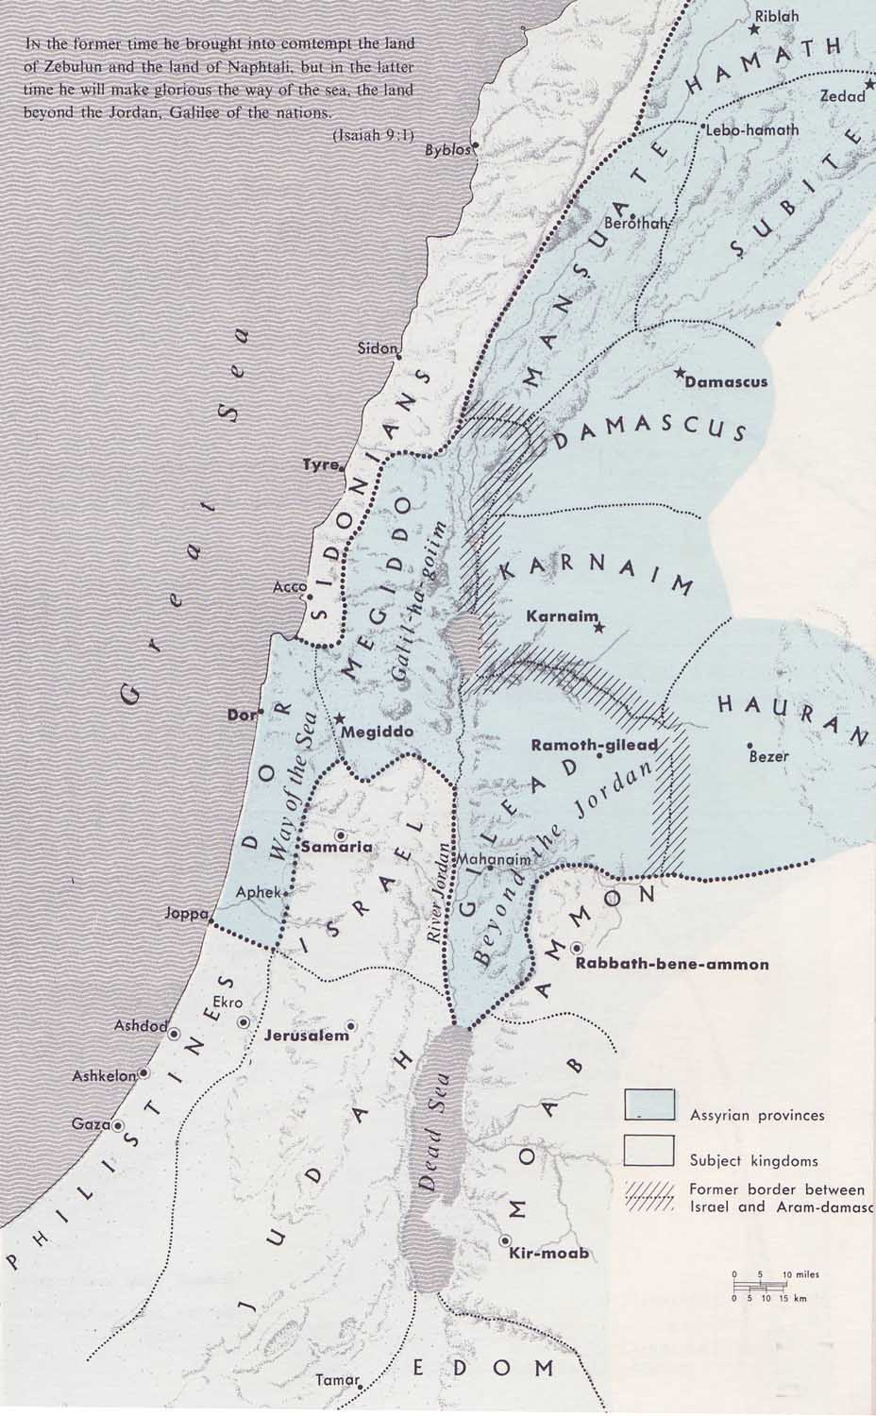
論大馬色的默示：看哪，大馬色已被廢棄，不再為城，必變作亂堆。
(但非永遠荒廢，像巴比倫是永無人煙，大馬色後來又被重建。)
亞羅珥的城邑已被撇棄，必成為牧羊之處；羊在那裏躺臥，無人驚嚇。(賽17:1-2)
大馬色
米
吉
多
多
珥
基列
亞羅珥

Slide 31
歷代志下 第 28 章
28:1 亞 哈 斯 登 基 的 時 候 、 年 二 十 歲 、 在 耶 路 撒 冷 作 王 十 六 年 ． 不 像 他 祖 大 衛 行 耶 和 華 眼 中 看 為 正 的 事 、
28:5 所 以 耶 和 華 他 的 神 將 他 交 在 亞 蘭 王 手 裡 、 亞 蘭 王 打 敗 他 、 擄 了 他 許 多 的 民 、 帶 到 大 馬 色 去 。 神 又 將 他 交 在 以 色 列 王 手 裡 、 以 色 列 王 向 他 大 行 殺 戮 。
28:6 利 瑪 利 的 兒 子 比 加 、 一 日 殺 了 猶 大 人 十 二 萬 、 都 是 勇 士 、 因 為 他 們 離 棄 了 耶 和 華 他 們 列 祖 的 神 。

Slide 32
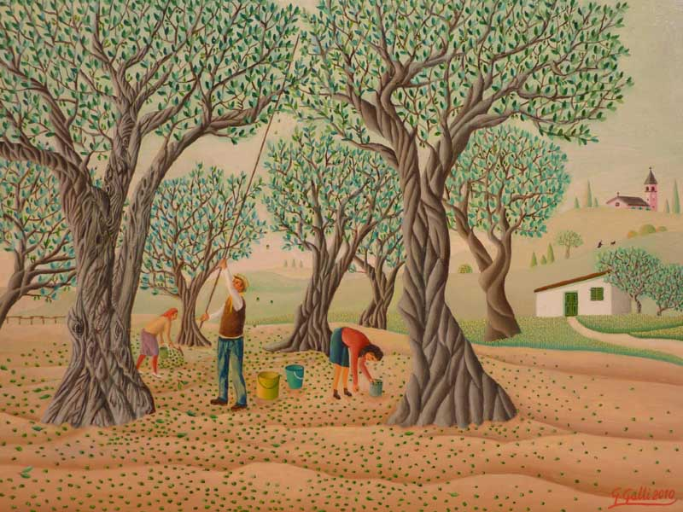
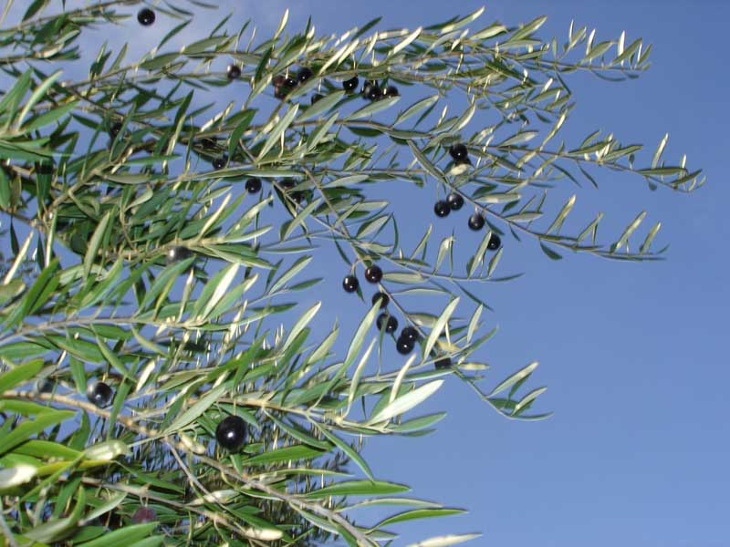
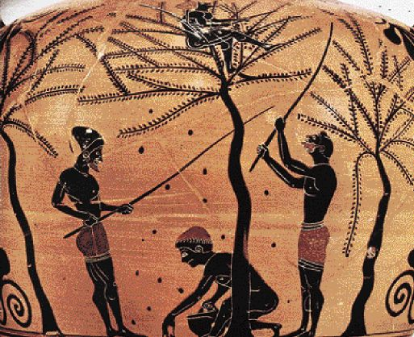
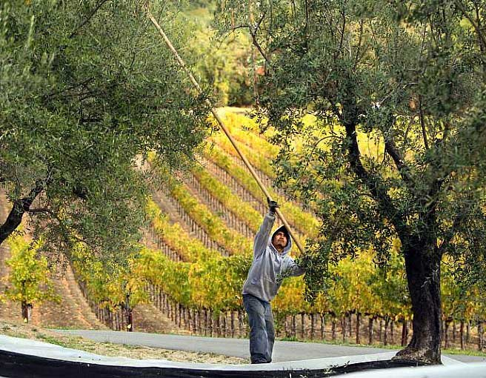
好像人打橄欖樹，在儘上的枝梢上只剩兩三個果子；在多果樹的旁枝上只剩四五個果子。(賽17:6)

Slide 33
750
700
650
600
亞述
撒珥根
西拿基立
亞述班尼帕
提革拉毘列色
以撒哈頓
猶大
約坦
亞哈斯
希西家
瑪拿西
約西亞
烏西雅
古實與埃及
主前第八世紀埃及處於分裂狀態，尼羅河三角洲由至少四個法老分治，715年古實王沙巴古統一埃及。(賽19:4的殘忍主、強暴王可能是指沙巴古，或指亞述王以撒哈頓和亞述班尼帕)
711年撒珥根鎮壓亞實突領導(埃及慫恿)的叛變。以賽亞露身赤腳行走三年，預言埃及、古實被擄。(賽20:1)
674年和671年以撒哈頓兩度攻入埃及。
663年亞述班尼帕征服上埃及。

Slide 34
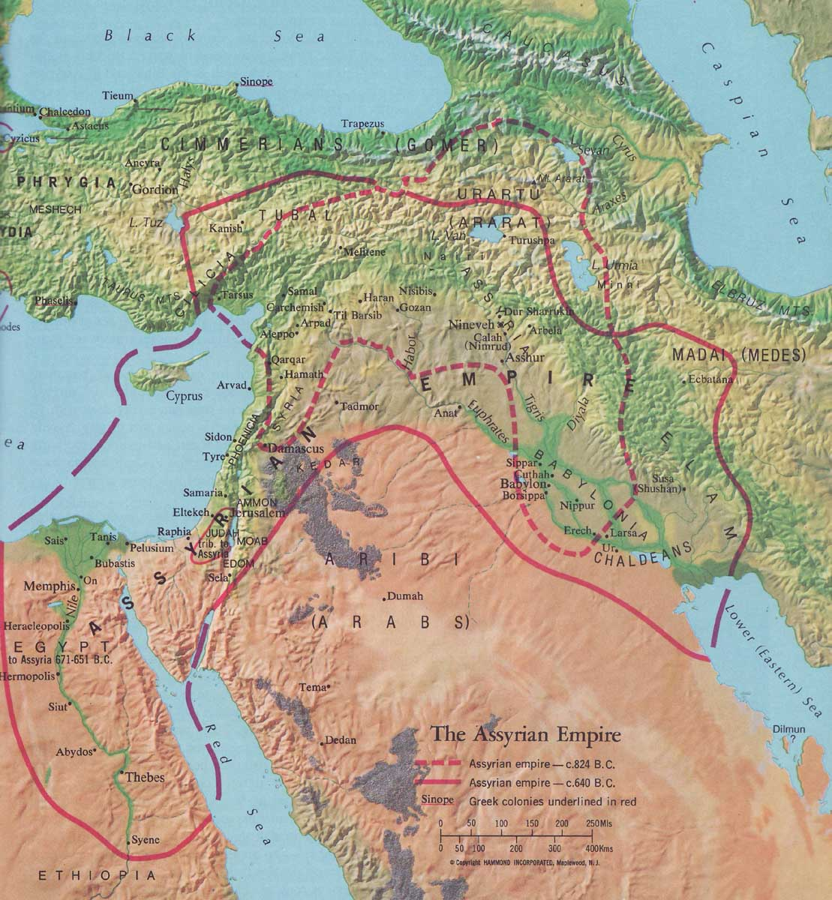
尼尼微
瑣安
挪弗
埃及
亞述班尼帕時代的疆界
古實

Slide 35
尼尼微
亞實突
埃及
古實

Slide 36
19章
1-4
內戰
當
時
5-10
經濟蕭條
11-15
政治混亂
16-17
神攻擊埃及，埃及懼怕猶大
末
世
18-22
埃及歸向主
22-25
埃及、亞述、以色列合一歸主

Slide 37
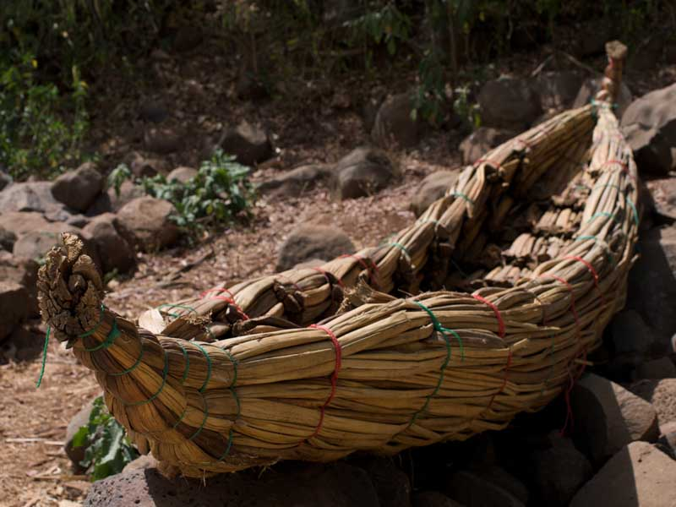
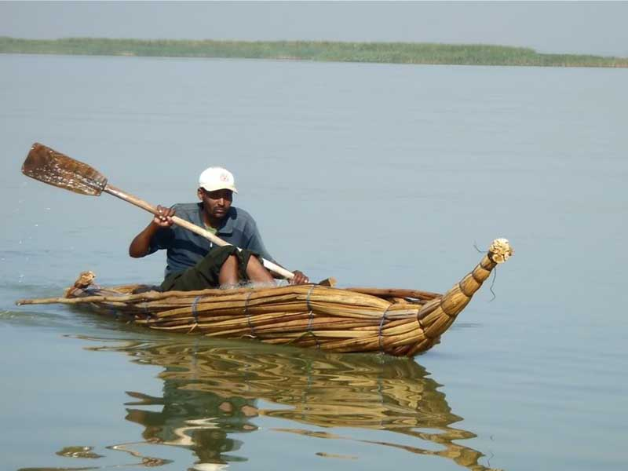
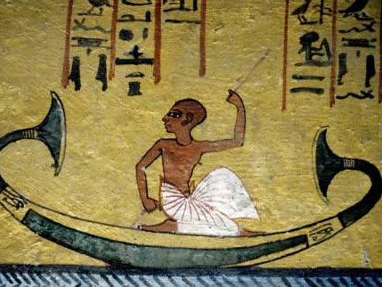
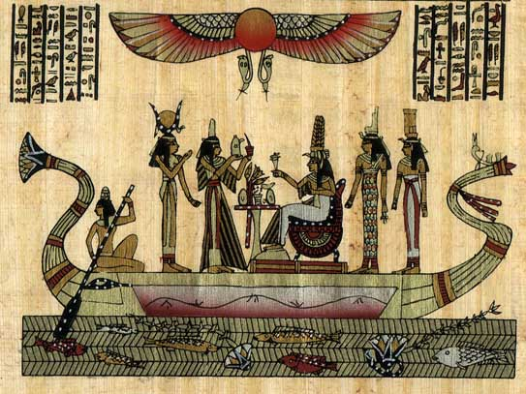
唉！古實河外翅膀刷刷響聲之地，差遣使者過海，坐蒲草船在水面上。(賽18:1-2另譯)

Slide 38
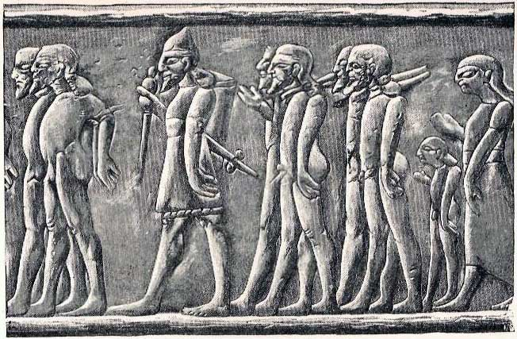
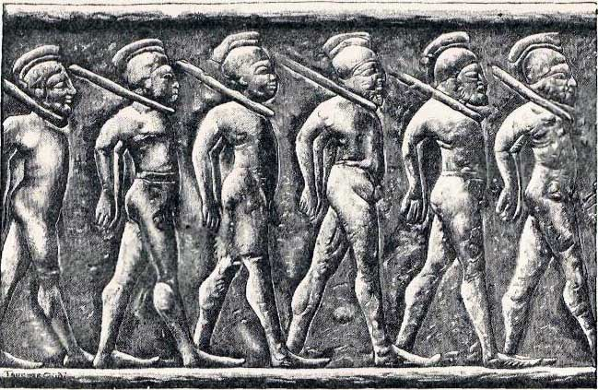
耶和華說：「我僕人以賽亞怎樣露身赤腳行走三年，作為關乎埃及和古實的預兆奇蹟。照樣，亞述王也必擄去埃及人，掠去古實人，無論老少，都露身赤腳，現出下體，使埃及蒙羞。」 (賽20:3-4)

Slide 39
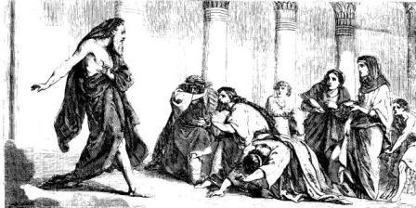

Slide 40
21章：亞拉伯
基達
亞拉伯
提瑪
底但

Slide 41
23章：推羅
亞述
基提
他施
推羅
西頓
迦勒底
埃及
尼羅河
西曷

Slide 42
13,14章：巴比倫
21章：巴比倫
13:17-18 亡於瑪代
21:2 亡於瑪代
14:7 全地得安息，發聲歡呼
21:2 神使一切歎息止住
14章：非利士
21章：以東
14:29 杖雖折斷，再生出毒蛇
21:12 早晨將到，黑夜也來
14:32 使者詢問，告以救恩
21:12 若要問，可以回頭再來
15,16章：摩押
21章：亞拉伯
15:5,7 摩押人逃難(從北往南)
21:14-15 基達人逃難(從北往南)
16:14 照雇工的年數，餘民稀少
21:17 照雇工的年數，勇士稀少
(範圍擴大，時間迫近)

Slide 43
17章：以色列
22章：耶路撒冷
17:8 他們必不仰望自己手所築的
22:8 你就仰望林庫內的軍器
17:7 人必仰望造他們的主
22:11 卻不仰望作這事的主
18,19章：古實/埃及
23章：推羅
23:3 西曷的糧食，尼羅河的莊稼，是推羅的進項
23:5 埃及人為推羅的風聲，極其疼痛
18:7 古實人必將禮物奉給耶和華
23:18 推羅的貨財和雇價，要歸耶和華為聖
19:21 埃及人要獻祭物和供物敬拜祂，並向耶和華許願還願

Slide 44
以賽亞書 第 17 章
17:12 唉 、 多 民 鬨 嚷 、 好 像 海 浪 匉 訇 ． 列 邦 奔 騰 、 好 像 猛 水 滔 滔 ．
17:13 列 邦 奔 騰 、 好 像 多 水 滔 滔 ． 但 神 斥 責 他 們 、 他 們 就 遠 遠 逃 避 、 又 被 追 趕 、 如 同 山 上 的 風 前 糠 、 又 如 暴 風 前 的 旋 風 土 ．
17:14 到 晚 上 有 驚 嚇 、 未 到 早 晨 、 他 們 就 沒 有 了 ． 這 是 擄 掠 我 們 之 人 所 得 的 分 、 是 搶 奪 我 們 之 人 的 報 應 。

Slide 45
以賽亞書
13:11 我 必 因 邪 惡 、 刑 罰 世 界 、 因 罪 孽 、 刑 罰 惡 人 ． 使 驕 傲 人 的 狂 妄 止 息 、 制 伏 強 暴 人 的 狂 傲 。
16:6 我 們 聽 說 摩 押 人 驕 傲 、 是 極 其 驕 傲 、 聽 說 他 狂 妄 、 驕 傲 、 忿 怒 、 他 誇 大 的 話 、 是 虛 空 的 。
23:9 是 萬 軍 之 耶 和 華 所 定 的 、 為 要 污 辱 一 切 高 傲 的 榮 耀 、 使 地 上 一 切 的 尊 貴 人 被 藐 視 。

Slide 46
箴言 第 8 章
8:13 敬 畏 耶 和 華 、 在 乎 恨 惡 邪 惡 ． 那 驕 傲 、 狂 妄 、 並 惡 道 、 以 及 乖 謬 的 口 、 都 為 我 所 恨 惡 。

Slide 47
羅馬書 第 3 章
3:10 就 如 經 上 所 記 、 『 沒 有 義 人 、 連 一 個 也 沒 有
3:11 沒 有 明 白 的 、 沒 有 尋 求 神 的 ．
3:12 都 是 偏 離 正 路 、 一 同 變 為 無 用 ． 沒 有 行 善 的 、 連 一 個 也 沒 有 。
3:23 因 為 世 人 都 犯 了 罪 、 虧 缺 了 神 的 榮 耀 。
詩篇 第 106 篇
106:6 我 們 與 我 們 的 祖 宗 一 同 犯 罪 ． 我 們 作 了 孽 、 行 了 惡 。

Slide 48
提摩太前書 第 2 章
2:4 他 願 意 萬 人 得 救 、 明 白 真 道 ．
彼得後書 第 3 章
3:9 主 所 應 許 的 尚 未 成 就 、 有 人 以 為 他 是 耽 延 ． 其 實 不 是 耽 延 、 乃 是 寬 容 你 們 、 不 願 有 一 人 沉 淪 、 乃 願 人 人 都 悔 改 。

Slide 49
以賽亞書 第 19 章
19:19 當 那 日 、 在 埃 及 地 中 必 有 為 耶 和 華 築 的 一 座 壇 ． 在 埃 及 的 邊 界 上 、 必 有 為 耶 和 華 立 的 一 根 柱 。
19:20 這 都 要 在 埃 及 地 為 萬 軍 之 耶 和 華 作 記 號 和 證 據 ． 埃 及 人 因 為 受 人 的 欺 壓 哀 求 耶 和 華 、 他 就 差 遣 一 位 救 主 、 作 護 衛 者 、 拯 救 他 們 。
19:21 耶 和 華 必 被 埃 及 人 所 認 識 ． 在 那 日 埃 及 人 必 認 識 耶 和 華 、 也 要 獻 祭 物 和 供 物 敬 拜 他 、 並 向 耶 和 華 許 願 還 願 。

Slide 50
19:22 耶 和 華 必 擊 打 埃 及 、 又 擊 打 、 又 醫 治 、 埃 及 人 就 歸 向 耶 和 華 ． 他 必 應 允 他 們 的 禱 告 、 醫 治 他 們 。
19:23 當 那 日 必 有 從 埃 及 通 亞 述 去 的 大 道 ． 亞 述 人 要 進 入 埃 及 、 埃 及 人 也 進 入 亞 述 ． 埃 及 人 要 與 亞 述 人 一 同 敬 拜 耶 和 華 。
19:24 當 那 日 、 以 色 列 必 與 埃 及 、 亞 述 三 國 一 律 、 使 地 上 的 人 得 福 ．
19:25 因 為 萬 軍 之 耶 和 華 賜 福 給 他 們 、 說 、 埃 及 我 的 百 姓 、 亞 述 我 手 的 工 作 、 以 色 列 我 的 產 業 、 都 有 福 了 。

Slide 51
以賽亞書
14:32 可 怎 樣 回 答 外 邦 的 使 者 呢 ． 〔 外 邦 或 指 非 利 士 〕 必 說 、 耶 和 華 建 立 了 錫 安 、 他 百 姓 中 的 困 苦 人 、 必 投 奔 在 其 中 。
16:5 必 有 寶 座 因 慈 愛 堅 立 ． 必 有 一 位 誠 誠 實 實 坐 在 其 上 、 在 大 衛 帳 幕 中 施 行 審 判 、 尋 求 公 平 、 速 行 公 義 。

Slide 52
以賽亞書
17:7 當 那 日 人 必 仰 望 造 他 們 的 主 、 眼 目 重 看 以 色 列 的 聖 者 。
18:7 到 那 時 這 高 大 光 滑 的 民 、 就 是 從 開 國 以 來 極 其 可 畏 、 分 地 界 踐 踏 人 的 、 他 們 的 地 有 江 河 分 開 、 他 們 必 將 禮 物 奉 給 萬 軍 之 耶 和 華 、 就 是 奉 到 錫 安 山 、 耶 和 華 安 置 他 名 的 地 方 。

Slide 53
以賽亞書 第 17 章
17:4 到 那 日 雅 各 的 榮 耀 、 必 至 枵 薄 、 他 肥 胖 的 身 體 、 必 漸 瘦 弱 。
17:5 就 必 像 收 割 的 人 、 收 斂 禾 稼 、 用 手 割 取 穗 子 ． 又 像 人 在 利 乏 音 谷 拾 取 遺 落 的 穗 子 。
17:6 其 間 所 剩 下 的 不 多 、 好 像 人 打 橄 欖 樹 、 在 儘 上 的 枝 梢 上 、 只 剩 兩 三 個 果 子 、 在 多 果 樹 的 旁 枝 上 、 只 剩 四 五 個 果 子 ． 這 是 耶 和 華 以 色 列 的 神 說 的 。

